Slide 1
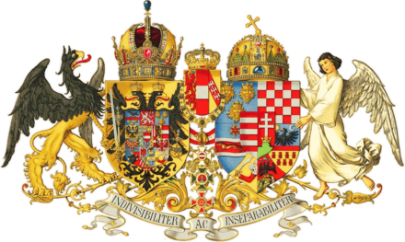
A magyar állam újjászervezése az I. világháború után

Slide 2
Történelmi előzmények
Első világháború: 1914-1918
Hazánk az Osztrák-Magyar Monarchia részeként vesz részt az eseményekben
Tisza István miniszterelnök kifejezetten háborúellenes volt
A 9 milliós K.u.K. hadseregből 3,4 millió fő származott magyar területekről
Közel 700 ezer fős veszteség érte hazánkat

Slide 3
1918 október: „őszirózsás forradalom”
Tapasztalatlan, naív, minden történelmi belátást nélkülöző csoport Károlyi Mihály vezetésével
1919 március→ Tanácsköztársaság
Magyarországi bolsevikok maroknyi csoportjának diktatúrája Kun Béla vezetésével
Román megszállás
Nyersanyag, élelmiszer, értékek elszállítása Romániába

Slide 4
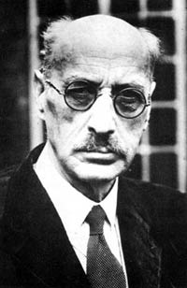
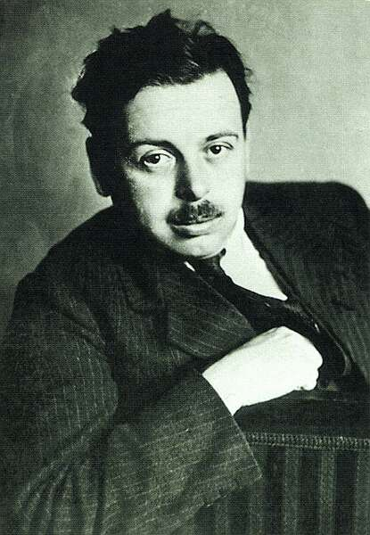
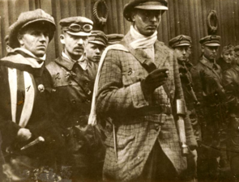
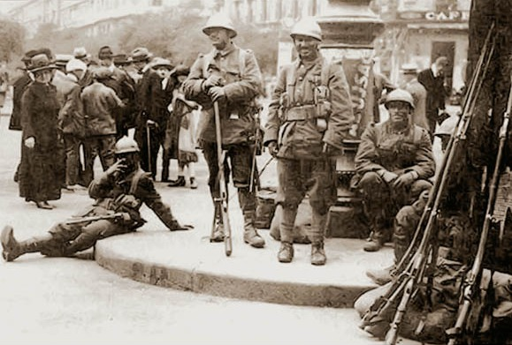

Slide 5
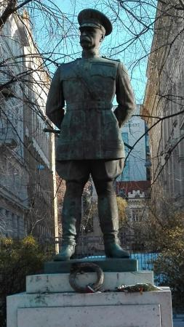
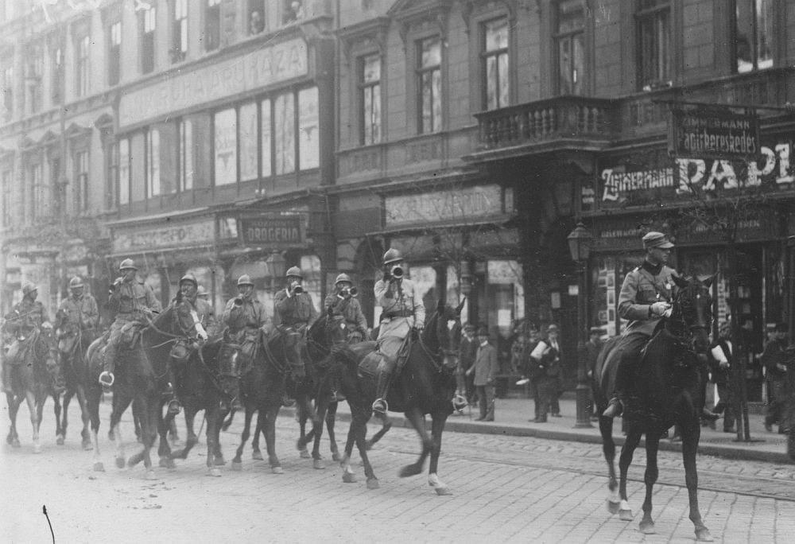
Harry Hill Bandholtz 1919. 10. 05.

Slide 6
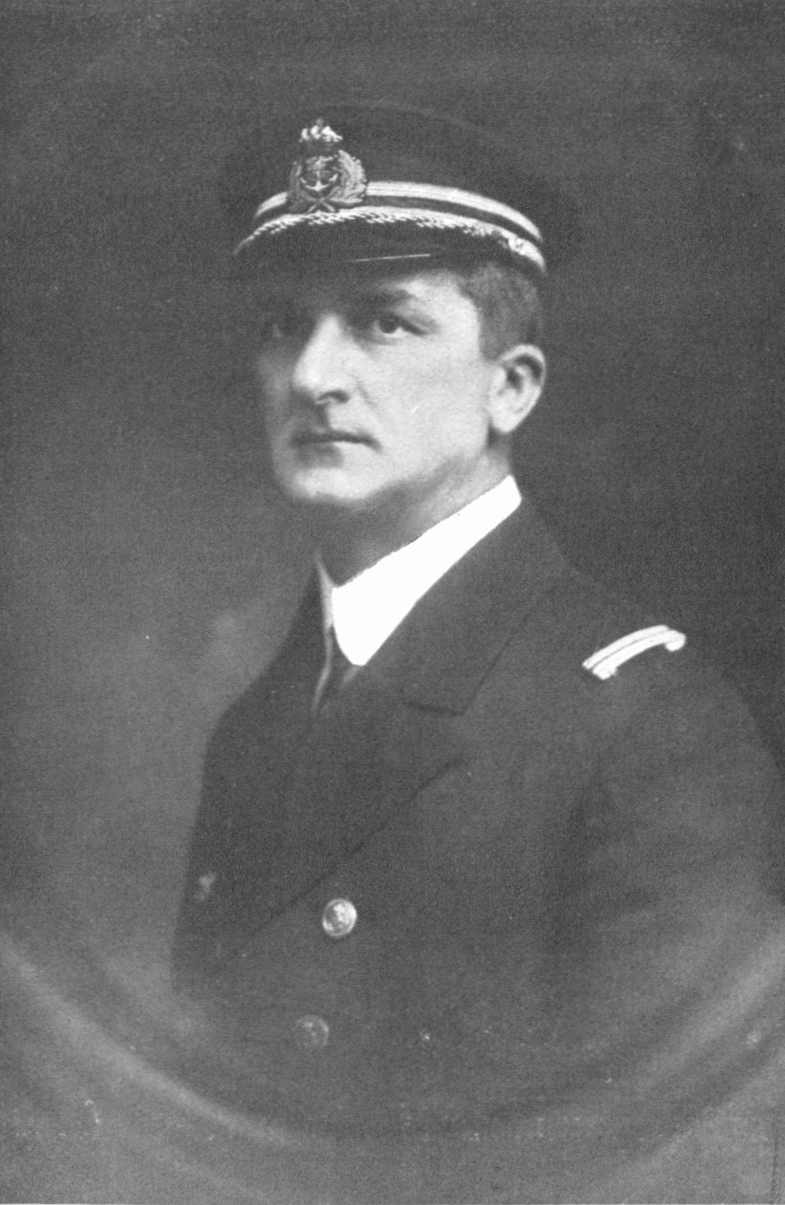
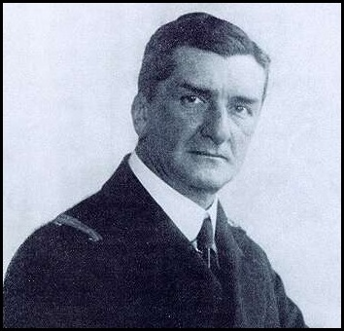

Slide 7
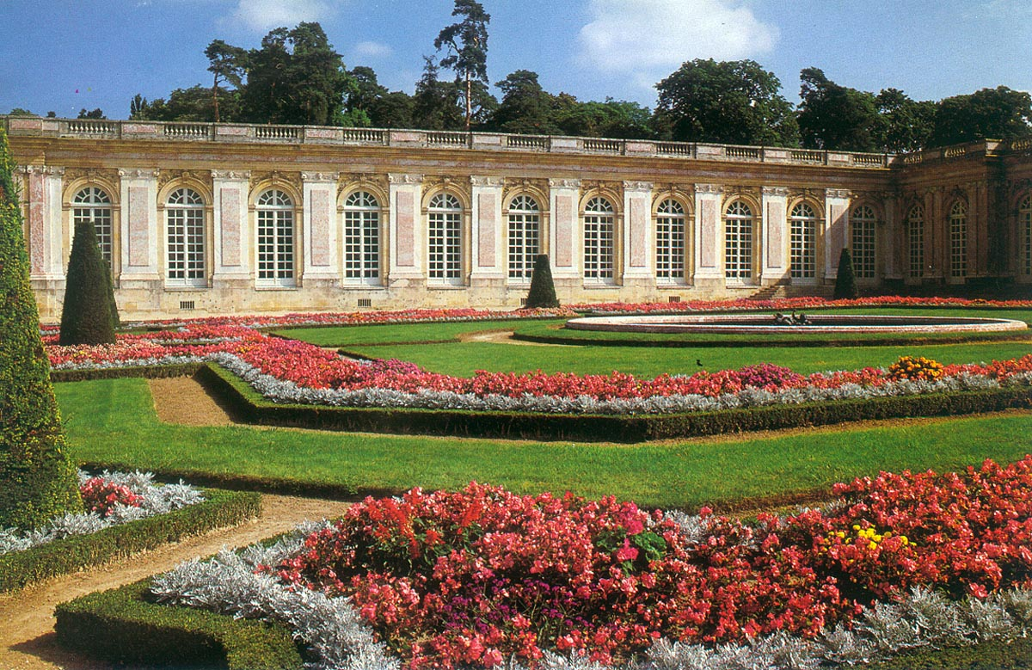
1920. június 4.

Slide 8
Főbb következmények
282 000 km2→93 000 km2
21 millió fő→7,6 millió fő
Románia: 1 600 000 fő
Csehszlovákia: 880 000 fő
Jugoszlávia: 560 000 fő
Ausztria: 26 000 fő
Termőföld 61%, vasutak 62%, ipartelepek 57% faállomány 88%, kiépített utak 64%

Slide 9
Tudományos, kulturális élet
Egyetemek, iskolák, tudományos műhelyek elvesztése
Pozsony→Pécs, Kolozsvár→Szeged,→Selmecbánya→Sopron
Történelmi örökség helyszínei elvesznek pl.:
Házsongárdi temető, Déva vára, Madarasi-Hargita, kassai dóm, Kolozsvár, pozsonyi koronázótemplom

Slide 10
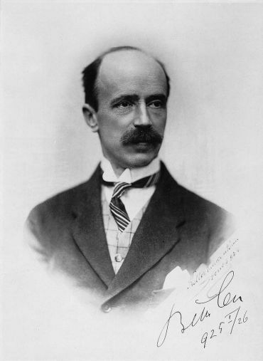
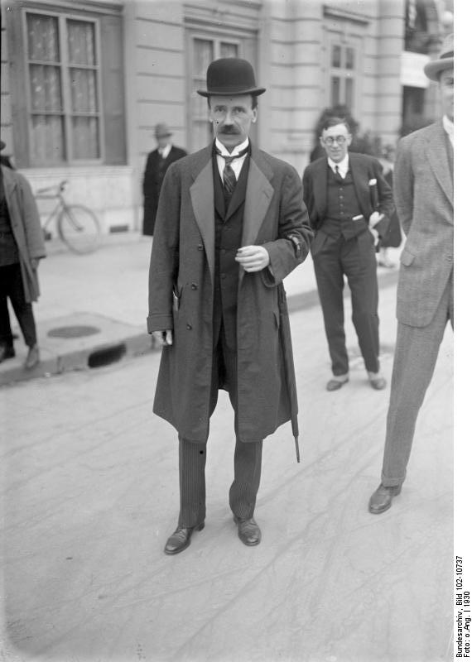
gróf Bethlen István

Slide 11
Stabilitás:
Bethlen-Peyer paktum megkötése (kiegyezés a szocdemekkel) 1921
Magyar Nemzeti Bank létrehozása 1924
Népszövetségi kölcsön megszerzése 1924
Új vámrendszer kidolgozása 1924→1929: 70%-os ipari növekedés
Pengő bevezetése 1927
Kötelező egészségbiztosítási rendszer kiterjesztése
Kórházi ágyak számának növekedése, orvoslétszám emelése
Jó viszonyra való törekvés Angliával és Olaszországgal
Magyar-olasz barátsági szerződés 1927

Slide 12
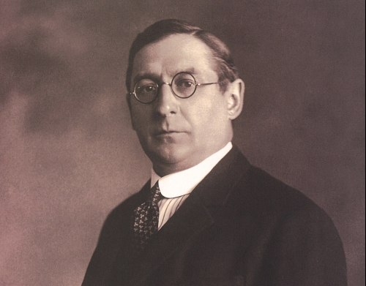
gróf Klebelsberg Kunó 1875-1932

Slide 13
Oktatáspolitikája alappillérei
Új kultúrpolitikai megalkotása→új világnézeti alap, amely a polgárok önbecsülését visszaadta: keresztény-nemzeti ideológia
Kultúrfölény elve: „A magyar hazát ma elsősorban nem a kard, hanem a kultúra tarthatja meg és teheti ismét naggyá.” (Klebelsberg)
Budapest-centrikusság helyett többközpontúság (Szeged, Debrecen, Pécs)
Alföldi régió határozott fejlesztése

Slide 14
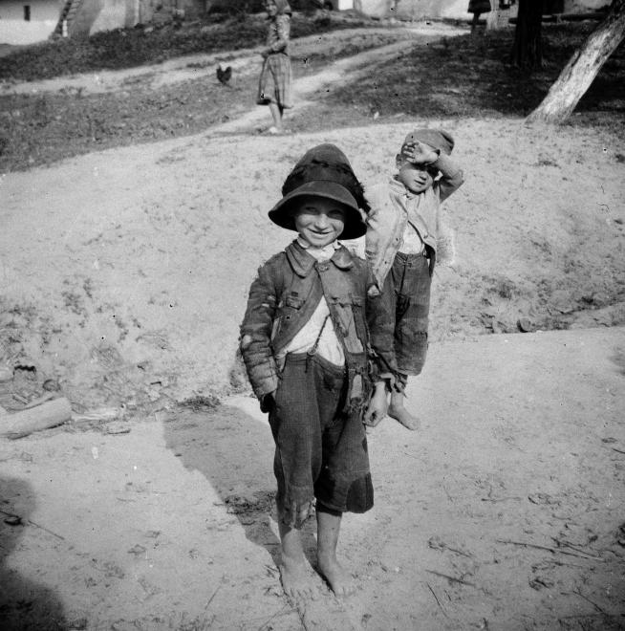
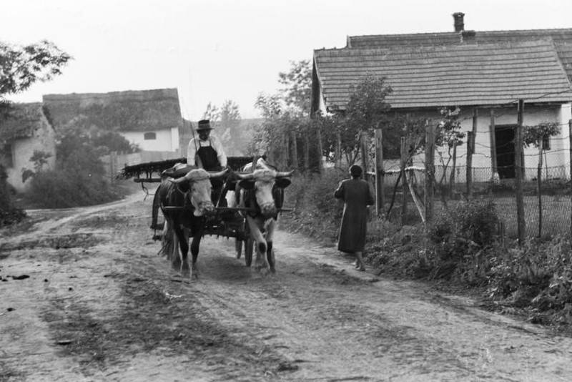
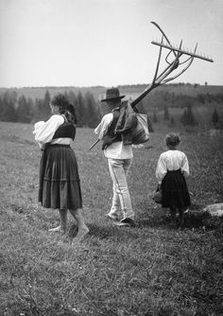

Slide 15
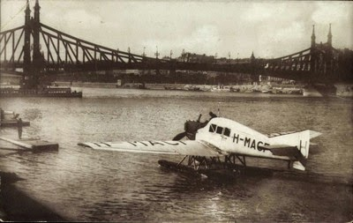
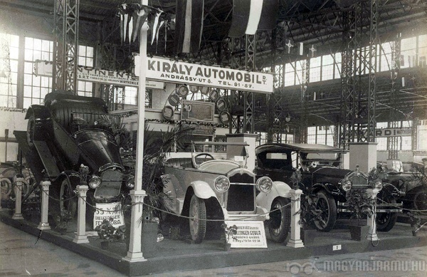

Slide 16
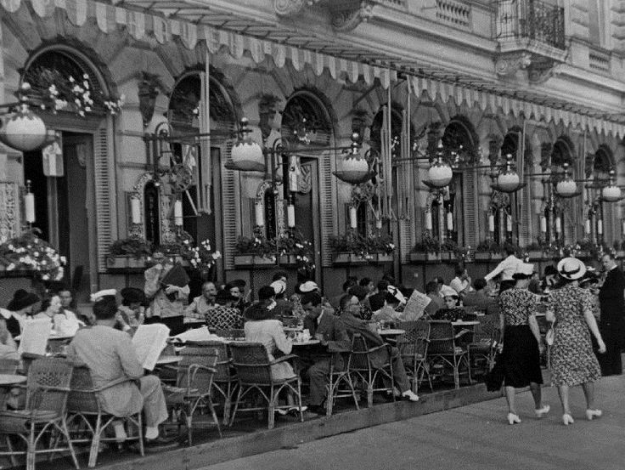
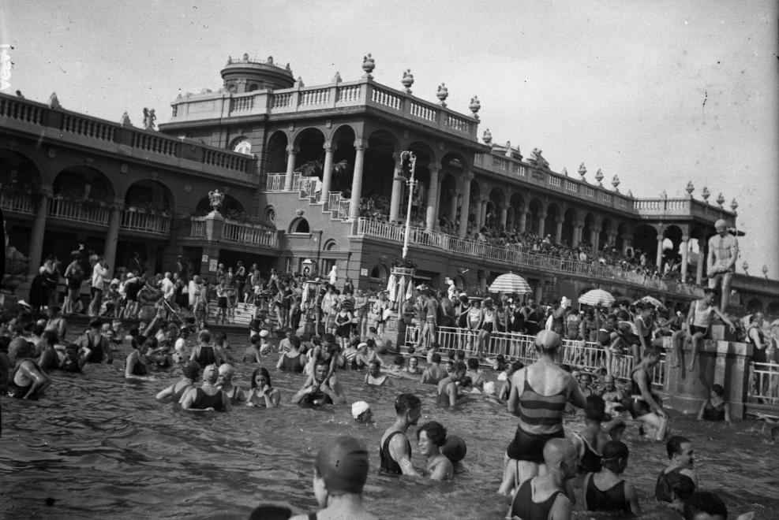

Slide 17
„A lefegyverzett ország honvédelmi tárcája a kultusztárca kell hogy legyen”
1926. január: az új kultúrpolitika meghirdetése (hangsúly a természettudományok prioritásán)
XX. Századra kiemelt lett a fizika, kémia, orvostudomány, technikatudomány
Kultúrdiplomácia kiemelt szerepben (Collegium Hungaricumok)
Női emancipáció a tudományban (közép- és felsőfokú képzésük lehetőségét törvény biztosította)

Slide 18
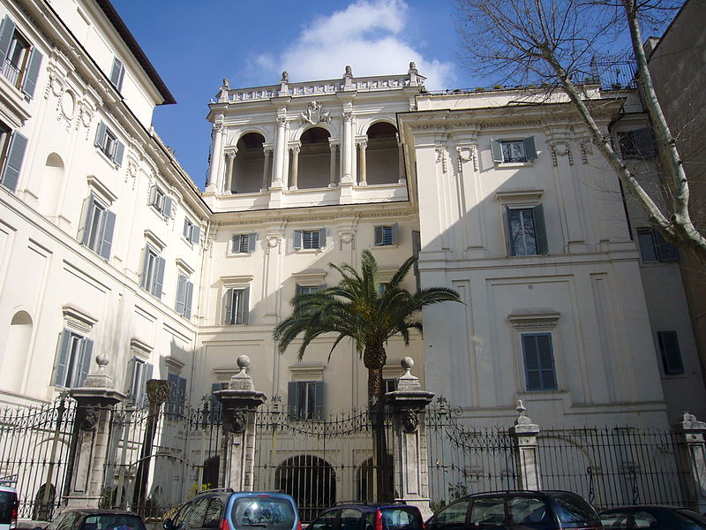
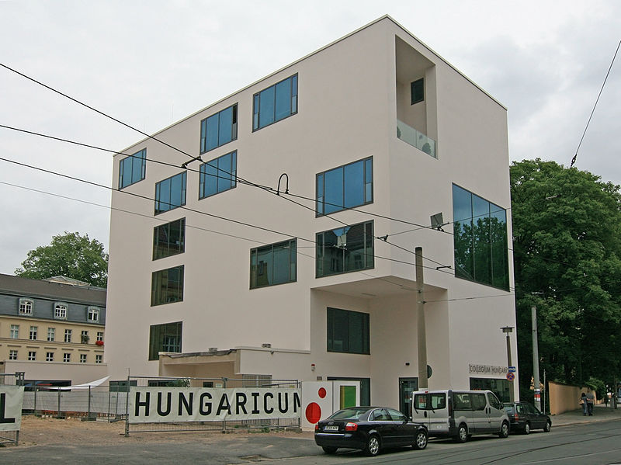

Slide 19
Népiskolák (mindenki tanulhasson) → a 4 polgárit követően számtalan képzéstípusból lehetett választani pl. felső ipari iskola, polgári iskola, felső kereskedelmi iskola, reáliskola stb.
Óvodaépítések (munkásszülők a gyárban)
Kulturális intézmények (Opera, Zeneakadémia stb.) megmentése
Egyetemfejlesztések (Szeged, Pécs, Debrecen, Budapest)
Tudományos kongresszusok szervezése, ösztöndíjak létrehozása

Slide 20
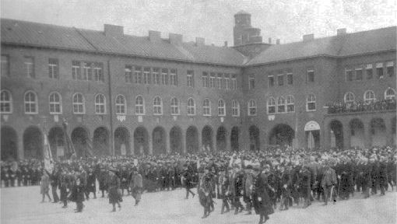
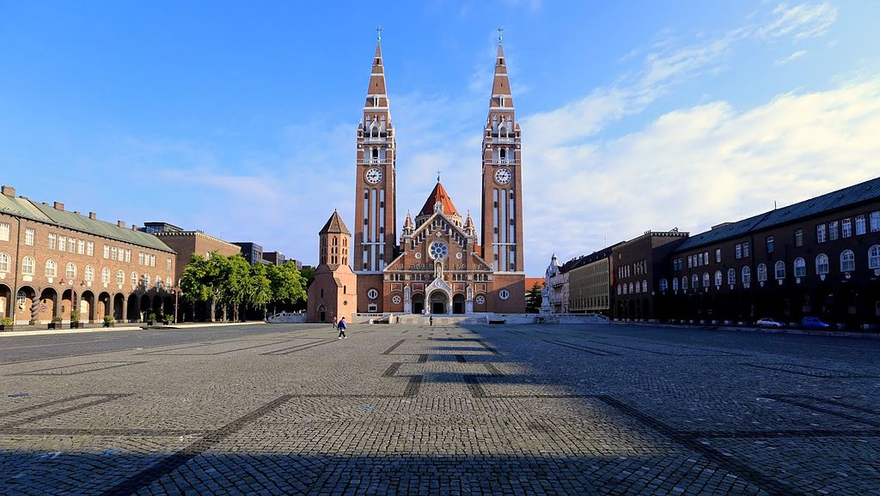

Slide 21
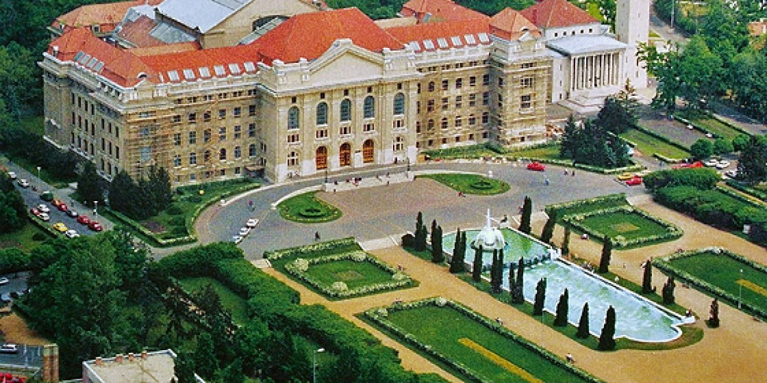
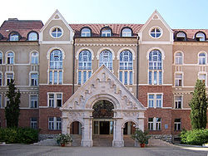
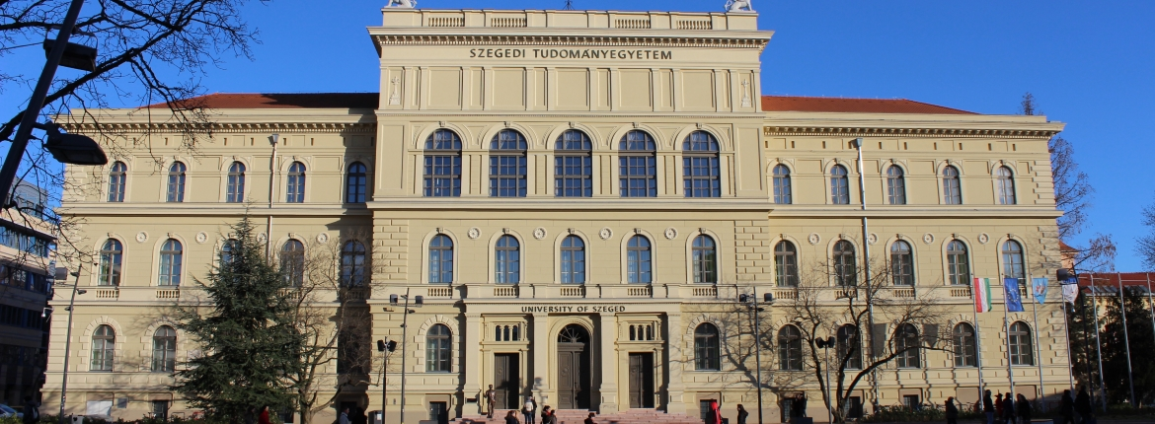

Slide 22
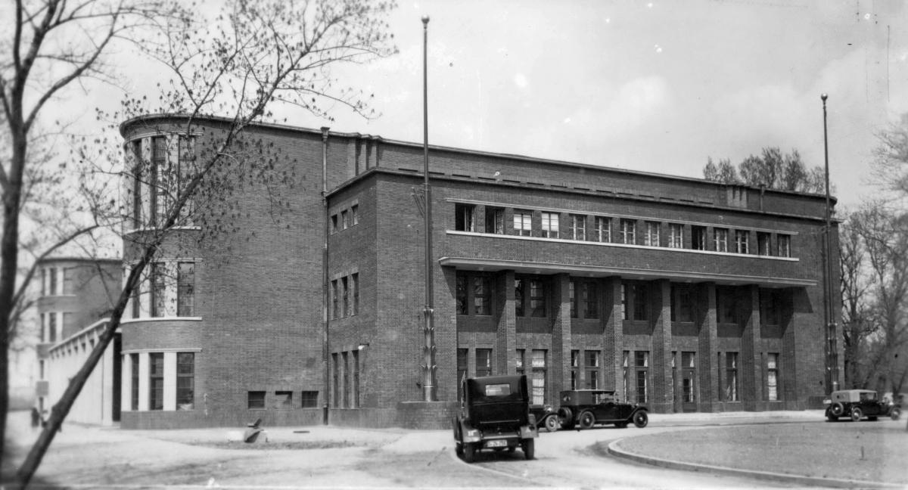
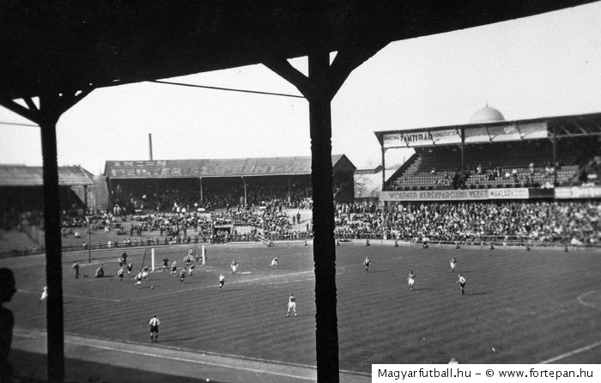

Slide 23
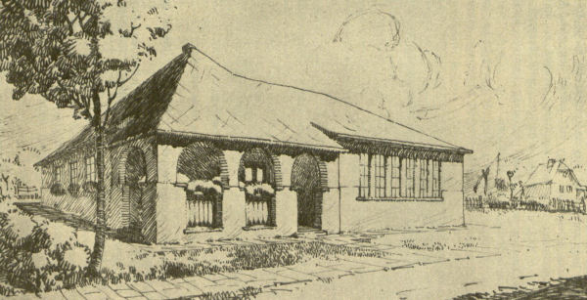
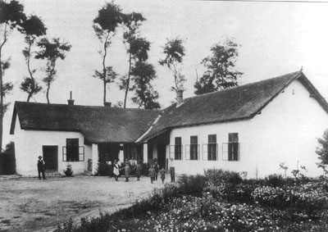
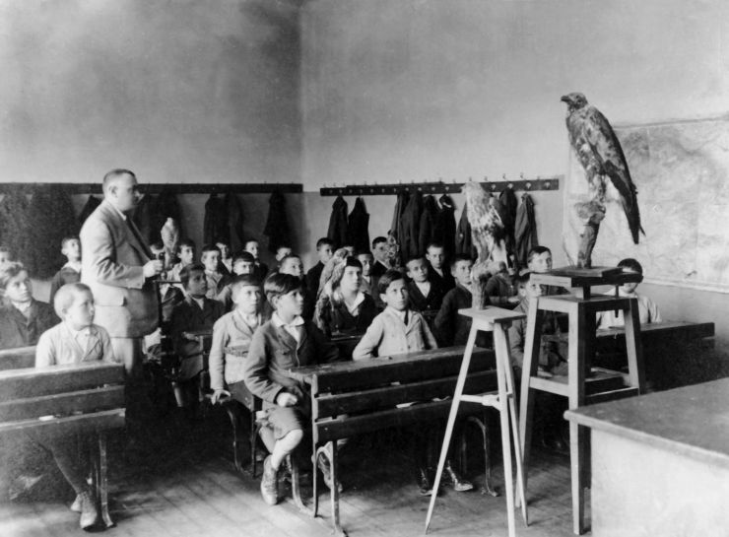
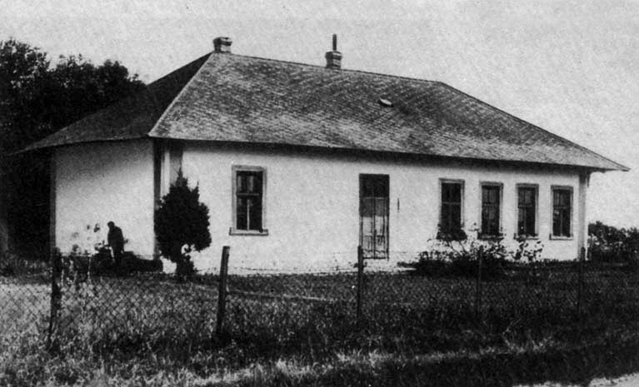

Slide 24
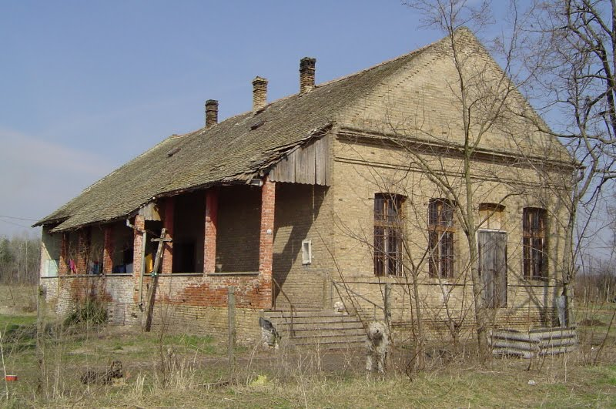
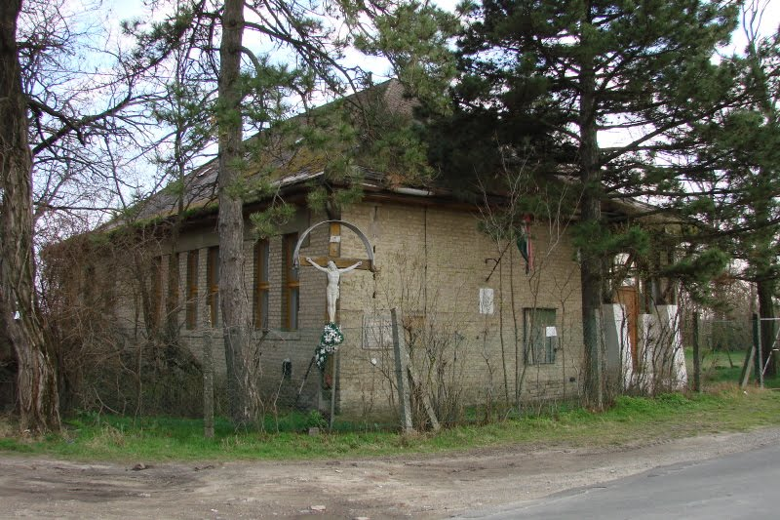

Slide 25
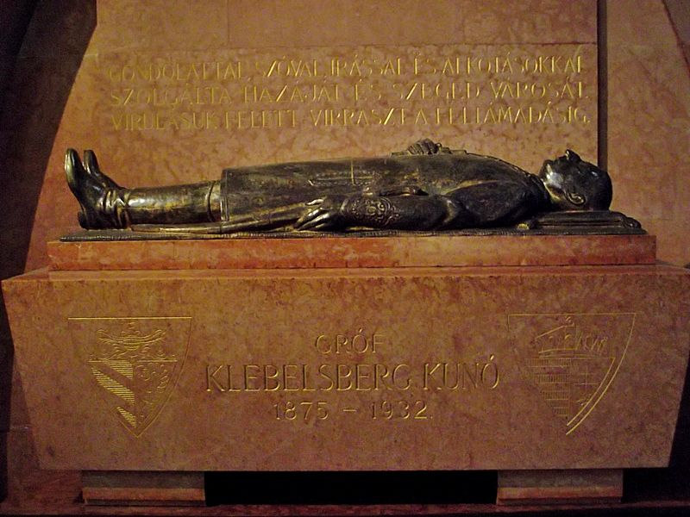

Slide 26
